Slide 1
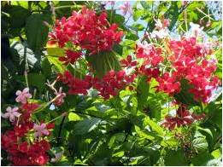
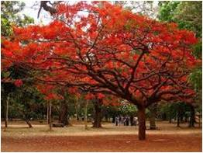
أهلا و سهلا مرحيا بكم

Slide 2
التعريف
محمد أكبر على
محاضر اللغة العربية
رجارام بور إحياء السنة عالم مدرسة
الزوال: 01728161782
E-mail:
ahmadullahkhan1990@gmail.com
মোঃ আকবর আলী
আরবি প্রভাষক
রাজারামপুর এহইয়া উস সুন্নাত আলিম মাদ্রাসা
চাঁপাই নবাবগঞ্জ
মোবা: 01728161782

Slide 3
الدرس اليوم
الصف: العالم
النص غير المدروس
الموضوع: اللغة العربية الاتصالية

Slide 4
موضوع الدرس
العربية لغة الدين

Slide 5
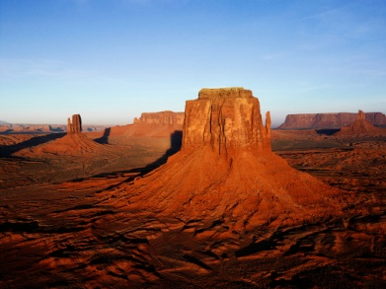
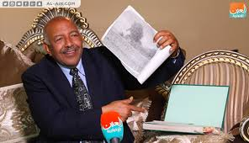
أنظر إلى الصور التالية

Slide 6
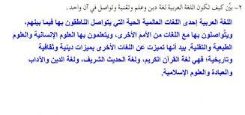
انظر الى الصورة

Slide 7
ما يستفاد من الدرس
تعريف اللغة العربية
تعريف اللغة السامية
منزلة اللغة العربية بين اللغات
حكم تعلم اللغة العربية

Slide 8
معانى المفردات
= خاص
নিদির্ষ্ট
= ظاهرة
প্রকাশ্য
= ضوء
আলো
= النهار
দিবস
اسرار=
গোপন

Slide 9
النص
আরবি ভাষা বিশ্বের ভাষাসমূহের মাঝে বিশেষ একটি ভাষা : যেমন বাংলা ইংরেজি, ফার্সি ইত্যাদি। অথবা বলা যায় যে আররি ভাষা আরবের অধিবাসী ও ইসলামের ভাষা যা মুসলিম উম্মাহর মাঝে মজবুত সর্ম্পক গড়ে তোলে। এটা সোমটেক ভাষার অন্যতম ও উন্নত একটি শাখা ভাষা। এ ভাষা প্রশিদ্ধ আন্তর্জাতিক ভাষা।এটি জাতিসংঘের চতুর্থ ভাষা।
اللغة العربية تدل على لسان خاص من لغات العالم كما اللغة البنغالية و الانكليزية و الفارسية و غير ذلك أو يقال: اللغة العربية هى لغة العروبة و الاسلام التى تقيم الرابطة بين الامة المسلمة و هى اجدى اللغات السامية وارقاها انها اشهر اللغات العالمية و تعد كلغة رابعة للامم المتحدة و نزل القران الكرم.

Slide 10
النص
আল কোরআন এ ভাষায় নাজিল হয়েছে। কাজেই এর গুরুত্ব দিবালোকের ন্যায় সুস্পষ্ট। ইসলাম সকল মুসলমানরে উপর তাদের কিতাবের ভাষা শিক্ষা করা ফরজ। কারণ সালাত ও কুরআন আরবি ভাষা শিক্ষা ব্যতীতশুদ্ধ হয় । প্রত্যেক মুসলমান আরবিকে ইসলামের ভাষা হিসেবে বিবেচনা করে থাকে । কোন বক্তব্য বা রচনার ভাষা সুস্পষ্টভাবে না জানলে
و نزل القران الكريم بهذ اللغة فاهميتها ظاهرة كضوء النهار. فرض الاسلام على المسلمين جميعا ان يتعلموا لغة كتابهم . لان العبادات من الصلوة و تلاوة القران لا تصح الا بالعربية و يعتبرها كل مسلم لغة اسلامية ؟ لا يمكن لاحد ان يفهم اسرار مضمون أو مقالة حتىيتعرف على لغته تعرفا كاملا .

Slide 11
عمل الواحد
السوال: ما هى اللغة العربية ؟
السوال : ما هى اللغة السامية ؟ للمسلمييييييييييييي؟
ما هى منزلة اللغة العربية بين اللغات ؟
بم كانت اللغة العربية ارقى اللغات في العالم ؟

Slide 12
عمل الجمع
السوال: استخرج الاسماء الجامدة من النص (اربعا فقط)
استخرج الاسماء المشتفة من النص

Slide 13
الافعال الاجتماعيّة
أذكر المفردا من الجمع ثم جعله فى جملة مفيدة ؟
الجملة | المفرد | الجمع
لسان العرب افصح | لسان | السنة
اللغة البنغالية لغتنا الوطنية | اللغة | اللغات
الاتحاد لازم للامة المسلمة | الامة | الامم
القران كتاب الله المنزل | كتاب | كتب
هذه مقالة عجيبة | مقالة | مقالات

Slide 14
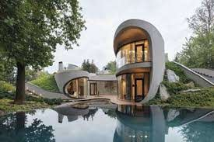
عمل البيت:
السوال: هات متضاد الكلمات الاتية :
خاص، ارقى، ضوء، رابطة، ظاهرة

Slide 15
شكرا لكم
ধন্যবাদ

